Slide 1
900 дней Блокады Ленинграда
Война-это всегда страшно,беспощадно. Много воин было и в нашей стране.Но самая лютая-с фашистами.Началась она давно-еще не было ваших мам и пап.Да и бабушка,может быть,еще не родилась…Наш город в то время назыаался Ленинград .И фашисты решили уничтожить его совсем.Стереть с лица земли!Для этого фашисты окружили наш город со всех сторон.Кольцо из пушек,танков фашистских солдат образовалось вокруг нашего города это кольцо называется блокадой .

Slide 2
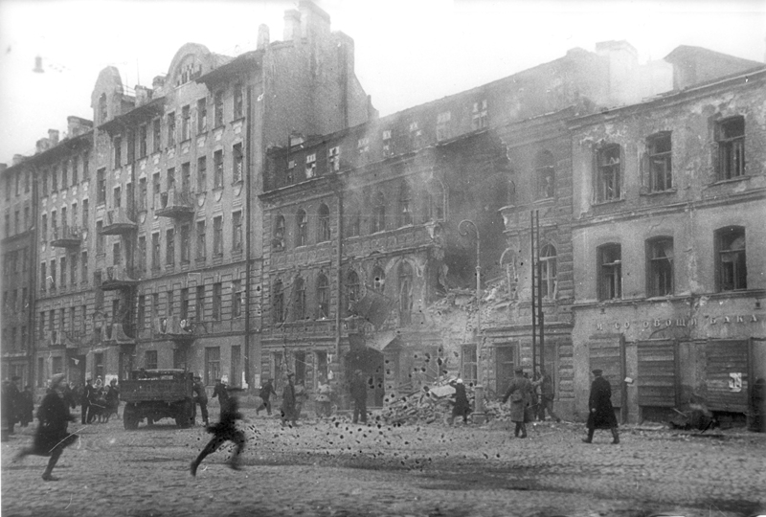
Фашисты постоянно бомбили город из пушек, сбрасывали бомбы с самолетов.

Slide 3
Вот такой кусочек хлеба…

Slide 4
А за водой надо было идти на Неву

Slide 5
Люди умирали от голода и холода прямо на улицах

Slide 6
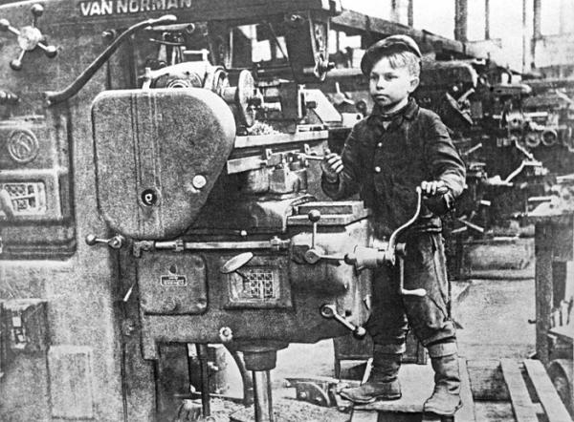
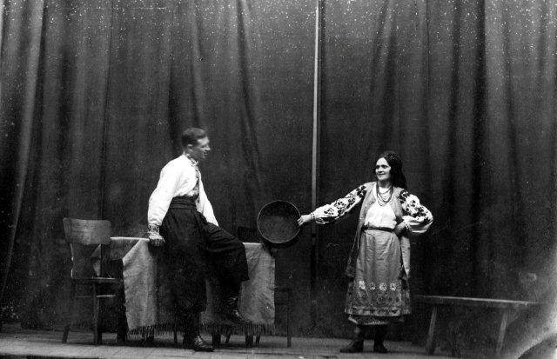
Но город продолжает жить !

Slide 7
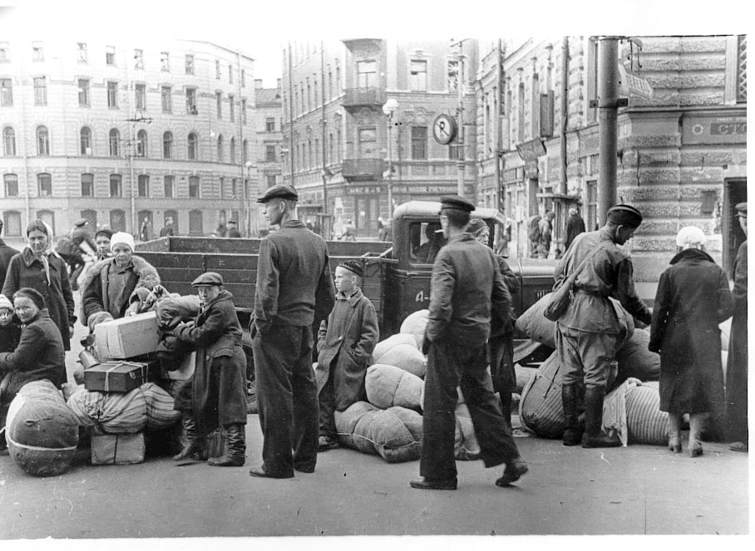
Дорога жизни

Slide 8
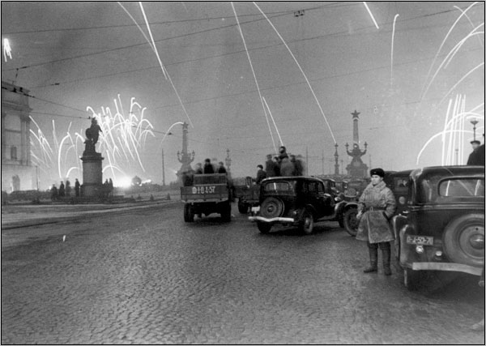
За мужество и героизм, проявленные жителями нашего в борьбе с фашистами ,наш город получил звание города-героя

